Slide 1



특별한 날 모아모아 놀이로 가득 찬 열 두 달 –절기-봄(비야 비야 어서와)
비야 비야 어서와
비야 비야 어서와 등장인물을 선택하여 동물머리띠를 만들어요.

Slide 2

특별한 날 모아모아 놀이로 가득 찬 열 두 달 –절기-봄(비야 비야 어서와)
비야 비야 어서와
비야 비야 어서와 등장인물을 선택하여 동물머리띠를 만들어요.

Slide 3

특별한 날 모아모아 놀이로 가득 찬 열 두 달 –절기-봄(비야 비야 어서와)
비야 비야 어서와
비야 비야 어서와 등장인물을 선택하여 동물머리띠를 만들어요.

Slide 4

특별한 날 모아모아 놀이로 가득 찬 열 두 달 –절기-봄(비야 비야 어서와)
비야 비야 어서와
비야 비야 어서와 등장인물을 선택하여 동물머리띠를 만들어요.

Slide 5

특별한 날 모아모아 놀이로 가득 찬 열 두 달 –절기-봄(비야 비야 어서와)
비야 비야 어서와
비야 비야 어서와 등장인물을 선택하여 동물머리띠를 만들어요.

Slide 6

특별한 날 모아모아 놀이로 가득 찬 열 두 달 –절기-봄(비야 비야 어서와)
비야 비야 어서와
비야 비야 어서와 등장인물을 선택하여 동물머리띠를 만들어요.

Slide 7

특별한 날 모아모아 놀이로 가득 찬 열 두 달 –절기-봄(비야 비야 어서와)
비야 비야 어서와
비야 비야 어서와 등장인물을 선택하여 동물머리띠를 만들어요.

Slide 8

특별한 날 모아모아 놀이로 가득 찬 열 두 달 –절기-봄(비야 비야 어서와)
비야 비야 어서와
비야 비야 어서와 등장인물을 선택하여 동물머리띠를 만들어요.

Slide 9
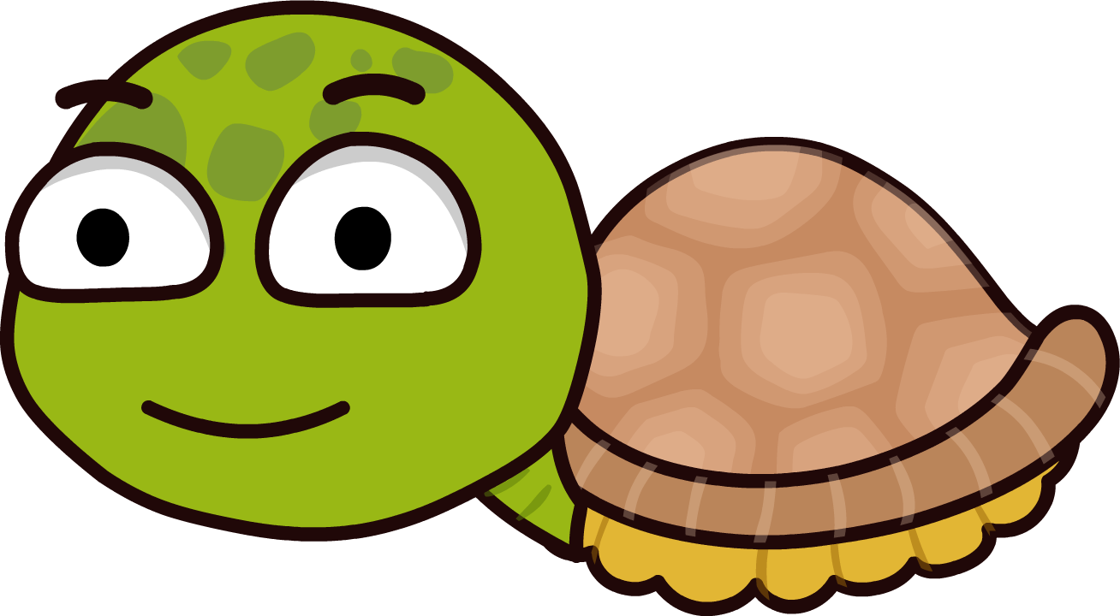
특별한 날 모아모아 놀이로 가득 찬 열 두 달 –절기-봄(비야 비야 어서와)
비야 비야 어서와
비야 비야 어서와 등장인물을 선택하여 동물머리띠를 만들어요.

Slide 10

특별한 날 모아모아 놀이로 가득 찬 열 두 달 –절기-봄(비야 비야 어서와)
비야 비야 어서와
비야 비야 어서와 등장인물을 선택하여 동물머리띠를 만들어요.

Slide 11

특별한 날 모아모아 놀이로 가득 찬 열 두 달 –절기-봄(비야 비야 어서와)
비야 비야 어서와
비야 비야 어서와 등장인물을 선택하여 동물머리띠를 만들어요.

Slide 12

특별한 날 모아모아 놀이로 가득 찬 열 두 달 –절기-봄(비야 비야 어서와)
비야 비야 어서와
비야 비야 어서와 등장인물을 선택하여 동물머리띠를 만들어요.

Slide 13
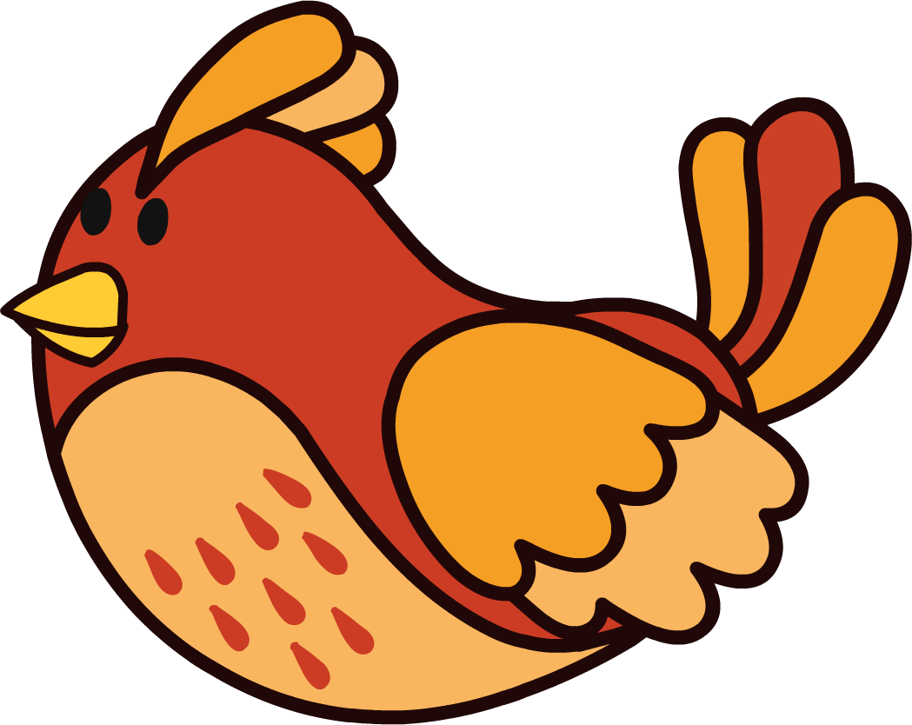
특별한 날 모아모아 놀이로 가득 찬 열 두 달 –절기-봄(비야 비야 어서와)
비야 비야 어서와
비야 비야 어서와 등장인물을 선택하여 동물머리띠를 만들어요.

Slide 14

특별한 날 모아모아 놀이로 가득 찬 열 두 달 –절기-봄(비야 비야 어서와)
비야 비야 어서와
비야 비야 어서와 등장인물을 선택하여 동물머리띠를 만들어요.

Slide 15

특별한 날 모아모아 놀이로 가득 찬 열 두 달 –절기-봄(비야 비야 어서와)
비야 비야 어서와
비야 비야 어서와 등장인물을 선택하여 동물머리띠를 만들어요.

Slide 16

특별한 날 모아모아 놀이로 가득 찬 열 두 달 –절기-봄(비야 비야 어서와)
비야 비야 어서와
비야 비야 어서와 등장인물을 선택하여 동물머리띠를 만들어요.

